Slide 1
4.2 JDBC数据库

Slide 2
1 数据库概述
MySQL数据库入门

Slide 3
主要内容
Navicat的使用
MySQL数据库
数据库基础
数据库设计军规

Slide 4
MySQL数据库
MySQL由瑞典MySQL AB公司开发，目前属于Oracle旗下公司。它是目前最流行的关系型数据库管理系统之一，在WEB应用方面，MySQL也是最好的RDBMS应用软件之一。
MySQL中所使用的SQL语言是用于访问数据库的最常用标准化语言。
MySQL体积小、速度快、灵活性高、总体拥有成本低，尤其是开放源码这一特点，一般中小型网站的开发都选择 MySQL 作为网站数据库。

Slide 5
1、安装MySQL
1、下载并解压MySQL到指定目录（这里的指定目录为D盘根目录，如需更改路径，还需修改配置文件）
2、修改配置文件my.ini（若配置文件已写好，就不要再更改安装路径）
3、打开MySQL目录 — 安装服务 — 启动服务
启动服务时，若出现MySQL的“系统1607错误”，可按以下步骤重启：关闭进程mysqld.exe — 停止服务 — 卸载服务 — 安装服务 — 启动服务

Slide 6
卸载MySQL 需注意
1.控制面板 --- 系统安全 --- 管理工具 – 服务 – MySQL停止服务
2.控制面板 --- 程序 --- 卸载
3.进入注册表在开始-运行里面输入regedit.exe，打开注册表
找到关于MYSQL的项把他们都删除，要一个项一个项的查找把他们都删除，这样在安装的时候就可以了。其实注册表里MySQL的项就是这三项：

Slide 7
HKEY_LOCAL_MACHINE/SYSTEM/ControlSet001/Services/Eventlog/Application/MySQL
HKEY_LOCAL_MACHINE/SYSTEM/ControlSet002/Services/Eventlog/Application/MySQL HKEY_LOCAL_MACHINE/SYSTEM/CurrentControlSet/Services/Eventlog/Application/MySQL
4.还有就是C:\WINDOWS 下的my.ini文件也删除！
5.隐藏文件 c:\programdata里有mysql 需删除
6.环境配置变量中有MYSQL需删出

Slide 8
2、使用MySQL——Navicat
MySQl不支持窗口操作，用户只能通过SQL语句来操纵数据库，使用起来很不方便。
所以，MySQL安装完成后，建议安装Navicat来增强用户对MySQL数据库的使用。
1
新建数据库
2
新建用户
3
新建数据表
4
编辑数据库

Slide 9
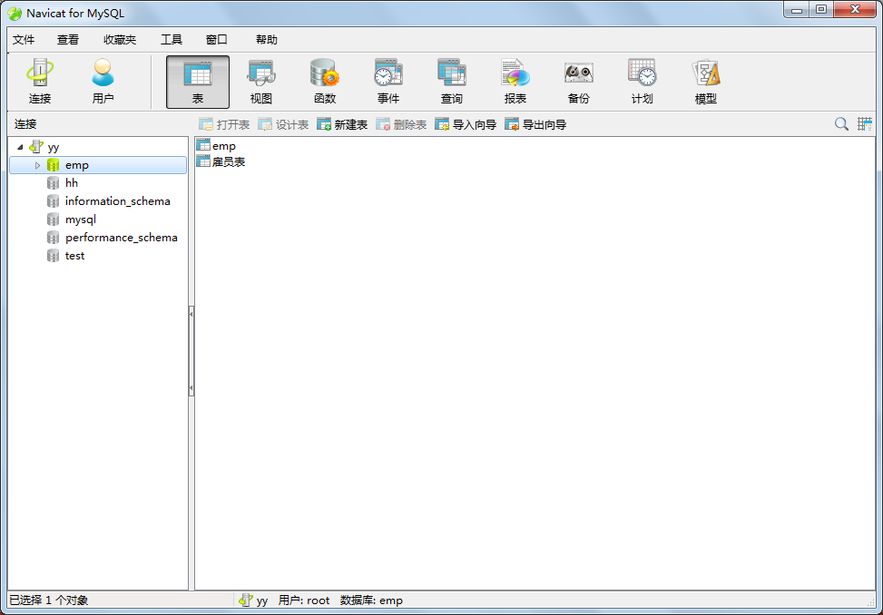
Navicat 多重连接数据库的管理工具，支持连接到（MySQL、Oracle、PostgreSQL、SQLite 、MariaDB ）多类数据库，也支持多类数据库的管理和使用

Slide 10
Navicat基本操作
新建用户
新建数据库
新建数据表
导入/导出数据库
创建新用户并设置该用户对数据库的操作权限
新建连接

Slide 11
3、数据表的设计
字段的
数据类型
建表的方法
主键
和索引
Notes:
建立字段的三大原则：
1、更小的通常更好，应该尽量使用可以正确存储数据的最小数据类型。
2、简单就好，简单数据类型的操作通常需要更少的CPU周期。
3、尽量避免NULL，如果查询中包含可为NULL的列，对MySQL来说更难优化，因为这些列会使得索引、索引统计和值比较都更复杂

Slide 12
字段的数据类型
(1)整型
数据类型 | 长度 | 取值范围（有符号）
tinyint(m) | 1个字节 | -128~127
smallint(m) | 2个字节 | -32768~32767
mediumint(m) | 3个字节 | -8388608~8388607
int(m) | 4个字节 | -2147483648~2147483647
bigint(m) | 8个字节 | +-9.22*10的18次方
Notes:
取值范围如果加了unsigned，则最大值翻倍，如tinyint unsigned的取值范围为(0~256)。
int(m)里的m是表示SELECT查询结果集中的显示宽度，并不影响实际的取值范围。
MySQL可以为整型类型指定宽度，例如Int(11)，对绝大多数应用这是没有意义的：它不会限制值的合法范围，只是规定了MySQL的一些交互工具（例如MySQL命令行客户端）用来显示字符的个数。对于存储和计算来说，Int(1)和Int(20)是相同的。

Slide 13
(2)浮点型：在数据库中存放的是近似值
数据类型 | 长度 | 备注
float(m,d) | 4字节 | 单精度浮点型，7位有效位， m：总个数，d：小数位
double(m,d) | 8字节 | 双精度浮点型，15位有效位， m：总个数，d：小数位

Slide 14
(3)定点型：数据库中存放的是精确值
数据类型 | 长度 | 备注
decimal(m,d) | m/2字节 | 数字型，28位有效位， m<65 :总个数 d<30且d<m :小数位
Notes:
浮点型在存储同样范围的值时，通常比decimal使用更少的空间。
定点型需要额外的空间和计算开销，所以一般只在对小数进行精确计算时(如财务运算)才使用。
在数据量比较大的时候，可以考虑使用bigint代替decimal。

Slide 15
(4)字符串型
数据类型 | 长度 | 备注
char(n) | 固定长度 | 最多255个字符
varchar(n) | 固定长度 | 最多255个字符
tinytext | 可变长度 | 最多255个字符
text | 可变长度 | 最多65535个字符
mediumtext | 可变长度 | 最多2的24次方-1个字符
longtext | 可变长度 | 最多2的32次方-1个字符
Notes:
char和varchar：
char(n) 若存入字符数小于n，则以空格补于其后，查询之时再将空格去掉。所以char类型存储的字符串末尾不能有空格，varchar不限于此。
char(n) 固定长度，char(4)不管是存入几个字符，都将占用4个字节，varchar是存入的实际字符数+1个字节（n< n>255)，所以varchar(4),存入3个字符将占用4个字节。
char类型的字符串检索速度要比varchar类型的快。
varchar和text：
varchar可指定n，text不能指定，内部存储varchar是存入的实际字符数+1个字节（n< n>255)，text是实际字符数+2个字节。
text类型不能有默认值。
varchar可直接创建索引，text创建索引要指定前多少个字符。varchar查询速度快于text,在都创建索引的情况下，text的索引似乎不起作用。

Slide 16
(5)日期/时间型
数据类型 | 长度 | 备注
date | 固定长度 | 日期 '2008-12-2'
time | 固定长度 | 时间 '12:25:36'
datetime | 固定长度 | 日期时间 '2008-12-2 22:06:44'
timestamp | 固定长度 | 自动存储记录修改时间
Notes:
若定义一个字段为timestamp，这个字段里的时间数据会随其他字段修改的时候自动刷新，所以这个数据类型的字段可以存放这条记录最后被修改的时间。

Slide 17
(6)二进制型
数据类型 | 长度 | 备注
TinyBlob | 不固定 | 最大255B
Blob | 不固定 | 最大65K
MediumBlob | 不固定 | 最大16M
LongBlob | 不固定 | 最大4G
Notes:
BLOB (binary large object)，二进制大对象，是一个可以存储二进制文件的容器。它常常是数据库中用来存储二进制文件的字段类型。
BLOB是一个大文件，典型的BLOB是一张图片或一个声音文件，由于它们的尺寸，必须使用特殊的方式来处理（例如：上传、下载或者存放到一个数据库）。
处理大数据对象的方法是把双刃剑，它有可能引发一些问题，如存储的二进制文件过大，会使数据库的性能下降。

Slide 18
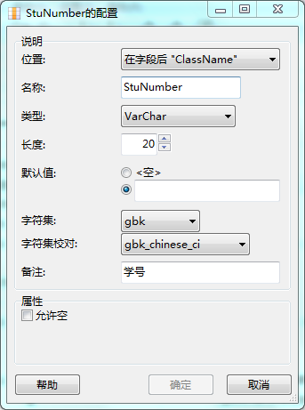
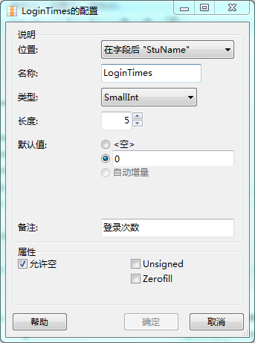
字段属性设置
字段所处位置
字段名称
字段数据类型
字段长度
新纪录的初始值
文本型字段字符集
字段其他属性：
允许Null、无符号、补零

Slide 19
索引
索引是对数据库表中一列或多列的值进行排序的一种结构，使用索引可快速访问数据库表中的特定信息。
是一种单独的、物理的对数据库表中一列或多列的值进行排序的一种存储结构，它是某个表中一列或若干列值的集合和相应的指向表中物理标识这些值的数据页的逻辑指针清单。

Slide 20
外键
外键就是指另外表中的主键 。 保持数据一致性，完整性，主要目的是控制存储在外键表中的数据。 使两张表形成关联，外键只能引用外表中的列的值或使用空值。

Slide 21
触发器
触发器是一种特殊的存储过程，它在试图更改触发器所保护的数据时自动执行。 它被定义为在对表或视图发出 UPDATE、INSERT 或 DELETE 语句时自动执行，在有数据修改时自动强制执行其业务规则。

Slide 22
begin
declare class char(8);
select 班级名称 into old from 班级表 where 班级名称 = new.班级;
update 班级表
set 人数 = (select count(*) from 学生表 where 学生表.班级=old)
where 班级表.班级名称 = class ;
end

Slide 23
数据库设计原则——基础规范
设计原则 | 说明
必须使用utf-8字符集 | 统一字符编码，无乱码风险
数据表及表中字段命名前必须使用统一标识符命名规则，且必须加中文注释 | 便于今后的维护
禁用存储过程、视图、触发器、Event | 数据库cpu占用率高，在并发量大的情况下，容易拖死服务器。数据库擅长数据的存储和索引，最好还是将cpu计算上移到业务逻辑
禁止在数据库中保存大文件或大相片 | 不要让数据库做它不擅长的事，大文件和照片存放在文件系统，数据库中只存放URI
使用innoDB存储引擎 | 支持事务、行级锁、并发性能好、cpu及内存缓存也优化、资源利用率高
Notes:
以下数据库设计原则是大家在今后数据库设计时必须遵守的军规
show create table `员工表`
InnoDB和MyISAM是许多人在使用MySQL时最常用的两个存储引擎(表类型)
Memory

Slide 24
数据库设计原则——表字段规范
设计原则 | 说明
单实例表数目不超过500
单表列数不超过50
每张表都设计一个自增主键 | 提高表操作性能、提升索引效率
禁止使用外键 | 表间的耦合会影响数据库性能，尤其在update和delete时甚至会造成死锁，完整性约束利用程序来控制
尽量定义为not null 并提供默认值 | null列的索引、比较、统计都较复杂，也难以优化，且存储时需要额外的空间来存放标识
少用text或blob | 浪费存储空间，降低内存命中率，影响数据库性能
单字节数据使用tinyint类型
禁用小数存储货币 | 小数的运算容易造成误差，尤其在金融行业，建议使用“分”甚至“厘”做单位
Notes:
BLOB (binary large object)，二进制大对象，是一个可以存储二进制文件的容器。
BLOB是一个大文件，典型的BLOB是一张图片或一个声音文件

Slide 25
数据库设计原则——索引规范
设计原则 | 说明
单表索引不宜超过5个
单索引字段不宜超过5个 | 即使超过也没有过滤效果
不提倡在更新频繁、区分度不高的字段建立索引 | 更新频繁例如：还书日期 区分度不高例如：性别
建立组合索引时，把区分度高的字段放前面 | 过滤效率更高

Slide 26
数据库设计原则——SQL语句规范
设计原则 | 说明
禁用select * | 虽然写语句方便，但读取无用的列会增大cpu、io、net、内存等资源的消耗
禁用insert into table values(value1,value2) | insert和delete时容易导致程序错误 使用insert into table(col1,col2) values(value1,value2)
禁止使用隐式转换 | select name from student where phone=13907923456 电话号码不用双引号括起来，最终导致全表扫描，极大影响检索效率
where子句尽量不用函数或表达式 | 不用 select name from student where year(birthday)>=2000 改用 select name from student where birthday>=‘2000-1-1’
少用!、not、%、or | 导致全表扫描，降低性能
程序必须捕获异常 | 数据库操作极易出现问题，即使测试通过也要捕获异常，并给出相应处理

Slide 27
2 SQL语言

Slide 28
主要内容
SQL语言简介
SQL查询准则
Select查询
数据操纵查询
数据定义查询

Slide 29
一、SQL简介
结构化查询语言(Structure Query Language)简称SQL，是目前关系型数据库的通用语言。它集数据定义(DDL)、数据操纵(DML)、数据管理(DCL)的功能于一体，可以独立完成数据库的全部操作。
SQL的九个核心动词:
数据定义语言(DDL)：CREATE、DROP、ALTER
数据查询语言(DQL)：SELECT
数据操纵语言(DML)：INSERT 、UPDATE 、DELETE
数据控制语言(DCL)：GRANT 、REVOKE
Notes:
Data Definition Language 数据定义语言
Data Query Language 数据查询语言，很多资料上也把它归纳到DML中
Data Manipulation Language 数据操控语言
Data Control Language 数据控制语言

Slide 30
二、查询准则
查询准则是用来在查询中限制检索记录的表达式，表达式一般由常量、变量、函数和各类运算符等构成，通常为条件表达式或逻辑表达式。
计算机是根据表达式运算结果的真或假来判断是否应该进行记录的检索。

Slide 31
1、运算符
分类 | 常用的运算符
算术运算符 | + 、- 、* 、/ 、\ 、^ 、mod
关系运算符 | = 、<>、<、<=、>、>=
逻辑运算符 | not、and、or
特殊运算符 | in：用于指定一个字段值的列表
 | between：用于指定一个字段的范围
 | like：用于指定查找文本字段的字符模式
 | is null：用于指定一个字段为空

Slide 32
2、函数
为方便用户更高效、准确地进行数据运算，Access提供了大量的标准函数，并利用这些函数构造查询准则。
函 数 类 型 | 举 例
数值函数 | abs ( )、sqr ( )、sgn ( ) int ( )、fix ( )、round( )
字符函数 | left ( )、right ( )、mid ( ) space( )、len ( )
日期函数 | day ( )、month ( )、year ( ) hour ( )、minute ( )、second ( ) date ( )、time ( )、now ( ) weekday ( )
统计函数 | sum ( )、avg ( )、max ( )、min ( )、count ( )

Slide 33
查询准则示例
1、文本值
字段 | 准则 | 功能
职称 | ="副教授"
院系 | ="外语"or"会计"
课程名 | like"%计算机%"
院系 | in（"外语"，"会计"）
姓名 | not like "王%"
姓名 | left(姓名,1)="张"
姓名 | len(姓名)<=4
编号 | mid(编号,1,2)="12"
查询职称为“副教授”的记录
查询院系为“外语”或“会计”的记录
查询课程名中含“计算机” 的记录
查询院系为“外语”或“会计”的记录
查询不姓 “王”的记录
查询姓“张”的记录
查询名字小于或等于4个字的记录
查询编号的前2位为 “12”的记录

Slide 34
2、日期值
字段名 | 准 则 | 功能
工作时间 | between #1995-01-01# and #1995-12-31#
工作时间 | < date( )-15
出生日期 | weekday(出生日期)=7
出生日期 | year(出生日期) = year(date( )) And month(出生日期) = 4
查询工作时间在 95年的记录
查询工作时间在15天以上的记录
查询星期六出生的记录
查询出生日期为今年4月份的记录

Slide 35
三、数据查询语言
数据查询语言（Data Query Language）
实现SQL对数据库中的数据进行查找操作的
数据查询的核心动词只有一个：select

Slide 36
【格式】select [all | distinct] <字段列表>
from <表名> [系统别名]
[where <条件表达式>]
[group by <分类字段列表>…]
[having <分组过滤条件>]
[order by <排序项> [asc | desc][,……]

Slide 37
1、基本查询
【格式】
select [all | distinct ] <选项> as 显示列名
from <表名>
【功能】无条件查询
【说明】(1) all表示显示全部查询记录，包括重复记录
distinct表示显示无重复结果的记录
limit n,m表示从n往下的m条记录
(2) 选项: 字段名,表达式或函数
显示列名:在输出结果中自行设置的一个名称

Slide 38
示例
【例1】显示前5条学生信息
select *
from student
limit 0,5
【例2】显示所有学生的 “编号”和“内容”信息
“内容”显示为“姓名-性别”
select sequence as 编号, concat(name,"-",sex) as 内容
from student

Slide 39
2、条件查询
【格式】
select <选项> as <显示列名>
from <表名>
where <条件表达式>
【功能】从一个表中查询满足条件的数据。
【说明】条件表达式为筛选条件

Slide 40
示例
【例1】显示所有姓“张”的学生信息
select *
from student
where name like "张%"
【例2】显示“男团员”的学生信息
select *
from student
where sex="男" and political="团员"
Notes:
% _

Slide 41
3、多表查询
在一个查询语句中同时涉及到两个或两个以上的表时，这种查询称之为连接查询（也称为多表查询）。在多表之间查询必须处理表与表之间的连接关系。
【格式】
select [all | distinct] 别名.选项 as 列名
from <表1名 as 别名1>,<表2名 as 别名2>
where <条件表达式>
【功能】多表连接进行多字段查询
【说明】条件表达式为多表连接条件

Slide 42
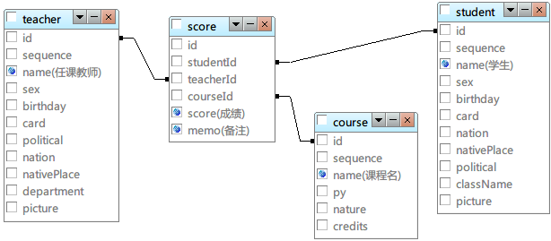
示例
【例】显示学生成绩，要求显示姓名、课程名、任课教师、成绩
查询中用到的相关表结构及关系如图
select student.name AS 学生,course.name AS 课程名,teacher.name AS 任课教师,score.score AS 成绩,score.memo AS 备注
from score,student,teacher,course
where score.courseId = course.id and score.teacherId = teacher.id and score.studentId = student.id

Slide 43
4、嵌套查询
在SQL语句中，一个SELECT－FROM－WHERE语句称为一个查询块。将一个查询块嵌套在另一个查询块的WHERE子句或HAVING短语的条件中的查询称为嵌套查询或子查询。
使用子查询可以定义字段或定义字段的条件，但子查询不能单独作为一个查询，它必须与其他查询相结合，通常是做为另外一个查询的字段、准则（或条件）来使用。
如：查询年龄比“许丹”大的所有学生记录。

Slide 44
示例
【例】显示与“张艳”相同民族的所有学生记录
select *
from student
where nation=(select nation from student where 姓名="张艳")
【练习】显示成绩高于平均分的所有记录
select *
from score
where score>(select avg(score) from score)

Slide 45
5、分组查询
【格式】select [all | distinct] <字段列表>
from <表> [系统别名]
[where <条件表达式>]
[group by <分类字段列表>…]
[having <分组过滤条件>]
[order by <排序项> [asc | desc][,……]
查询结果按指定的字段分组。
定义在GROUP BY 之后,表示指定每一分组所应满足的条件，只有满足条件的分组才在结果中显示。
若未定义GROUP BY，则其作用等同于WHERE子句。
指定查询结果按排序项输出，缺省为ASC，它必须放在整个语句之后。

Slide 46
示例
【例1】按年龄从小到大的顺序显示所有student信息
select *
from student
order by birthday desc
【例2】统计各政治面貌的student人数
select political as 政治面貌,count(*) as 人数
from student
group by political

Slide 47
四、数据操纵语言
数据操纵语言（Data Manipulation Language）
实现SQL对数据库中的数据进行增删改操作
核心动词有三个：INSERT、UPDATE、DELETE

Slide 48
1、更新查询
更新查询是一种特殊的查询方式，其目的不是为了进行数据的检索，而是为了有效的进行成批数据的有规律替换。
【格式】
update 表名 set 字段名 = 表达式
where <筛选条件>
Notes:
Concat()

Slide 49
示例
【例】将所有成绩提高5分
update score
set score = score + 5
where memo = "正常"

Slide 50
2、追加查询
将查询到的数据以追加的方式添加到指定表中。进行追加查询操作的时候要注意指定表中的主键。
【格式1】
insert into 表名
select 查询语句

Slide 51
示例
【例】将teacher表中的所有党员教师追加到party表
insert into party
select *
from teacher
where political= "党员"

Slide 52
【格式2】
insert into 表名(字段1,字段2,…)
values(值1,值2,…)

Slide 53
示例
【例】给teacher表添加一条新纪录：
"140262", "刘小叶","男","2000-1-1"
insert into teacher(sequence,name,sex,birthday)
values("140262", "刘小叶","男","2000-1-1")
Notes:
'2000-12-30'

Slide 54
3、删除查询
将指定表中满足条件的记录做成批删除操作。该操作不能恢复，所以在操作前尽量对原数据进行备份。
【格式】
delete
from 表名
where <筛选条件>

Slide 55
示例
【例】删除party中所有的男党员
delete
from party
where sex= "男"

Slide 56
五、数据定义语言
数据定义语言（Data Definition Language）
实现SQL对数据库、数据表或索引进行创建、删除、更改操作
核心动词有三个：CREATE 、ALTER 、DROP

Slide 57
1、创建表
【格式】
create table 表名(字段名 字段类型(字段大小)，……)
常见字段类型 | 引用方法
文本 | text
数值 | short/long/single/double
日期/时间 | datetime
是否 | yesno

Slide 58
示例
【例】利用SQL新建一张“成绩表”，表结构如下：
字段名 | 字段类型 | 字段大小
姓名 | 文本型 | 8
性别 | 逻辑型 | 默认
考试时间 | 日期时间型 | 默认
成绩 | 单精度型 | 默认
create table 成绩表(姓名 text(8),性别 yesno,考试时间 datetime,成绩 single)

Slide 59
2、修改表
【格式】
alter table 表名
add [column] 字段名 数据类型(宽度)
drop [column] 字段名
modify [column] 字段名 数据类型(宽度)
change [column] 旧字段名 新字段名 数据类型(宽度)【说明】
add：添加新字段
drop：删除旧字段
modify：更新已有字段类型或宽度
change: 更新已有字段名字，类型

Slide 60
示例
【例】删除“成绩表”的“性别”字段
alter table 成绩表
drop 性别

Slide 61
3、删除表
【格式】
drop table 表名
【例】利用SQL删除“成绩表”
drop table 成绩表

Slide 62
练习
见实验5-2

Slide 63
3.JDBC数据库访问

Slide 64
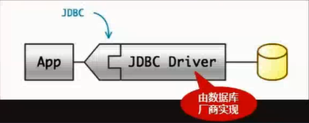
什么是JDBC
Java DataBase Connectivity
java 访问数据库的解决方案
JDBC是Java用于统一连接数据库并操作数据库的一组通用接口定义（即通过一系列接口定义了访问数据库的通用API）。
Notes:
1）J的设计者希望使用相同的方式访问不同的数据库,实现与具体数据库无关的java操作
JDBC是连接数据库的规范，不同的数据库厂商若想让Java语言可以对其操作，就需要实现一组类，
这组类需要实现Java提供的这组用于连接数据库的接口，并实现其中定义的相关方法。
那么不同的数据库厂商根据各自数据库的特点，去提供对JDBC的实现（实现类包），那么这组类就是该数据库的驱动包了。

Slide 65
JDBC
JDBC(Java DataBase Connectivity)是Java环境中访问SQL数据库的一组API。它包括一些用Java语言编写的类和接口，能更方便地向任何关系型数据库发送SQL命令。
JDBC提供给程序员的编程接口由两部分组成:
1、面向应用程序的编程接口JDBC API，供应用程序员使用。
2、支持底层开发的驱动程序接口JDBC Driver API，供数据库厂商或驱动程序生产厂商开发JDBC驱动程序用。
当前流行的大多数数据库系统都推出了自己的JDBC驱动程序。
Notes:
希望用相同的方法访问不同的数据库，以实现与具体数据库无关的java 操作界面

Slide 66
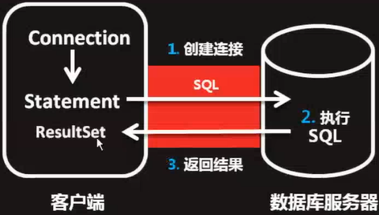
JDBC工作原理
DriverManager
Connection
Statement
ResultSet
Notes:
JDBC定义接口 厂商实现接口 程序员调用接口

Slide 67
JDBC访问数据库的过程
1、加载JDBC驱动程序
2、提供JDBC的URL
4、创建Statement实例
5、执行SQL语句并返回结果
6、处理数据库返回的结果
7、关闭连接
3、与数据库建立连接
Notes:
src/case531/jdbc.java
通过DriverManager 加载驱动，并通过DriverManager 获取连接Connection（加载驱动，建立连接）
通过Connection 创建 statement用于执行SQL语句(创建语句对象)

Slide 68
安装JDBC Type-4驱动
方法一：将驱动程序文件复制到\tomcat\common\lib文件夹中并重启Tomcat
方法二：将驱动程序文件加入到项目的WEB-INF\lib中
首先下载mysql-connector-java-*.jar到本地
最后，工程中加载，配置构建路径
Build Path - configer Builder Path
Notes:
应该遵循“作用域最小化”的原则，一样东西能让它的作用范围最小化就让它最小化，好处：
避免版本冲突
防止classloader重复加载，减少资源浪费

Slide 69
步骤一：加载JDBC驱动
MySQL的JDBC Type-4驱动程序的类名为：com.mysql.jdbc.Driver要加载此驱动程序，代码类似于：
Class.forName("com.mysql.jdbc.Driver");
try{
Class.forName("com.mysql.jdbc.Driver");
out.print("驱动加载成功");
}
catch(Exception e){
e.printStackTrace();
out.print("驱动加载失败");
}
Notes:
JDBC01/case01/JDBC01.java
java.sql.Driver接口的实现类是某种数据库的一个驱动程序类，用于初始化驱动程序。
通过java.lang.Class类来连接数据库驱动到JVM(Java虚拟机)
Class类提供的静态方法forName()用于初始化驱动程序，格式：forName(String className)
工具 左下角 -- others MY eclipse database --- DB Browser

Slide 70
java.lang.ClassNotFoundException: com.mysql.jdbc.Driver
通常这个问题是因为未导包，或者是写错了字符串

Slide 71
步骤二：提供JDBC的URL
连接URL定义了连接数据库时的协议、子协议、数据源标识。
【格式】jdbc:mysql://主机名:端口号/数据库名
协议：在JDBC中总是以jdbc开始
子协议：是桥连接的驱动程序或是数据库管理系统名称
数据源标识：标记找到数据库来源的地址与连接端口
主机名：主机的IP(localhost或127.0.0.1)
端口号：3306(MySQL的默认值)
数据库名：需要连接的数据库名称
Notes:
src/case531/jdbc.java

Slide 72
URL完整格式
String url =jdbc:mysql://主机名:端口号/数据库名
?user="***"
&password="***"
&useUnicode=true
&characterEncoding=UTF8
说明：
user：数据库登录用户名
password：数据库登录密码
useUnicode：是否使用Unicode，并指定编码方式
characterEncoding：编码格式，若为中文则必须使用useUnicode

Slide 73
步骤三：创建数据库连接
DriverManager类用于管理注册到DriverManager中的JDBC驱动程序，该类的静态方法getConnection()用于进行数据库连接，连接失败会抛出SQLException异常。建立连接的2种格式：
try {
String url = "jdbc:mysql://127.0.0.1/DataBaseName";
String user = "root";
String pw = "123";
Connection conn = DriverManager.getConnection(url,user，pw);
System.out.println("数据库连接成功!");
}
catch(SQLException e) { System.out.println("数据库连接失败!");
}
try { String url = "jdbc:mysql://localhost:3306/DataBaseName
?user=root&password=123"; Connection conn = DriverManager.getConnection(url); System.out.println("数据库连接成功!"); }
catch(SQLException e) { System.out.println("数据库连接失败!");
}
Notes:
srcJDBC01/case01/JDBC02.java
导入的包都在java.sql.* 下的
alt+shift+z 插入异常处理
考虑中文处理："jdbc:mysql://localhost:3306/emp?characterEncoding=utf-8"

Slide 74
步骤四：获得Statement实例
Connection实例建立了与数据库的通信，但要执行SQL语句，还需要通过java.sql.Statement接口创建Statement实例来执行SQL语句。Statement的实例分为三种类型：
Statement实例：用于执行静态SQL语句
Statement stmt = conn.createStatement();
PreparedStatement实例：用于执行动态SQL语句
PreparedStatement pstmt = conn.prepareStatement(sql);
CallableStatement实例：用于执行数据库存储过程
CallableStatement cstmt = conn.prepareCall("{CALLdemoSp(?,?)}");
Notes:
JDBC01/case01/JDBC03.java
先以“Statement实例”为例，了解JDBC的运行过程
后面再去了解“PreparedStatement实例”和“CallableStatement实例”

Slide 75
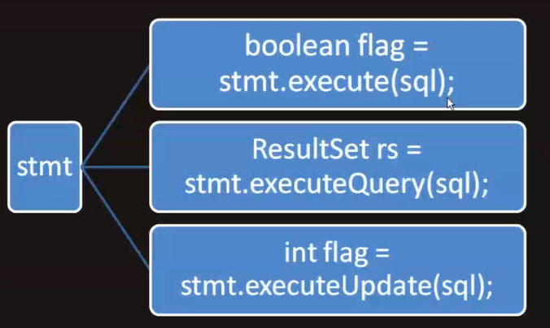
步骤五 执行SQL语句
Notes:
Execute DDL(数据定义 create)
ExecuteQuery DQL (select)
ExecuteUpdate DML (insert update delete)
execute 方法返回一个 boolean 值，以指示第一个结果的形式 true表示第一个返回值是一个ResultSet对象；false表示这是一个更新个数或者没有结果集。

Slide 76
步骤六、获得查询结果
java.sql.ResultSet接口类似于记录表，可通过该接口的实例获得检索结果集。ResultSet对象维持一个指向当前行的指针，最初这个指针指向第一条记录之前。
next()：可以使当前指针向后移动一行，该方法有一个boolean型的返回值，若为true，则表示成功移动到下一行；若返回false，则表示没有下一行。
getXXX()：可以从某一列中获得结果。其中XXX是jdbc中的java数据类型，如getInt()、getString()等。该方法需要指定检索的列编号或列名称。
Notes:
JDBC01/case01/JDBC03.java
Ctrl+F10 show line number

Slide 77
示例：获得ResultSet行
查询teaching数据库中的student表并在页面中显示查询结果：
//实例化Statement
Statement stmt=conn.createStatement();
//执行select语句，并将结果存储到记录集rs中
ResultSet rs=stmt.executeQuery("select * from student");
//遍历记录集
while (rs.next()) {
int id = rs.getInt(1);
String s = rs.getString("username");
}
可以通过列索引值来获取
也可以通过列名来获取
Notes:
JDBC01/case01/JDBC03.java
ResultSet并不是把所有结果载入到本地机，而是不断地提出请求，获得结果，记录依然存在数据库服务器上，若断开连接，则就无法获取数据
调用resultset的next方法。当你得到一个ResultSet的时候，指针定位在第一行之前，执行next方法后移动到第1行，然后才能用get方法得到值。

Slide 78
示例：获得ResultSet列
通过ResuleSet实例，并不仅可以获得满足查询条件的记录，还可以获得数据表的相关信息，例如每一列的名称，列的数量等。
ResultSetMetaData rsmd=rs.getMetaData();
for (int i=1;i<=rsmd.getColumnCount();i++){
out.print(rsmd.getColumnName(i));
}

Slide 79
7、断开数据库连接
ResultSet、Statement、Connection都提供了关闭各自实例的close()方法，用于释放占用的资源。
虽然JVM的垃圾回收机制会定时清理缓存及关闭长时间不用的数据库连接，但是在一定时间内数据库连接达到一定数量，对数据库和服务器的影响还是很大的。所以，建议在每次操纵数据库结束后，及时使用close()方法来关闭数据库连接。
依次关闭各实例：
resultSet.close();
statement.close();
connection.close();

Slide 80
练习
1.通过JDBC创建表
2.使用JDBC向表中插入数据
Notes:
JDBC01/ex01/JDBC04.java JDBC05.java

Slide 81
JDBC优缺点
JDBC由Java编写，支持多平台多种关系型数据库，可移植性好；
JDBC API是面向对象的，常用方法可二次封装，代码重用性好；
复杂的JDBC驱动程序不需软件开发者自己编写，工作效率高；
JDBC不能直接访问数据库，必须依赖数据库厂商提供的驱动程序，因此访问速度会受到一定影响；
JDBC API是面向对象的，但JDBC访问数据库还是面向关系的；

Slide 82
4.Statement的使用

Slide 83
主要内容
Statement用法
（1）Statement：执行静态SQL语句
（2）PreparedStatement：执行动态SQL语句
（3）CallableStatement：执行数据库存储过程

Slide 84
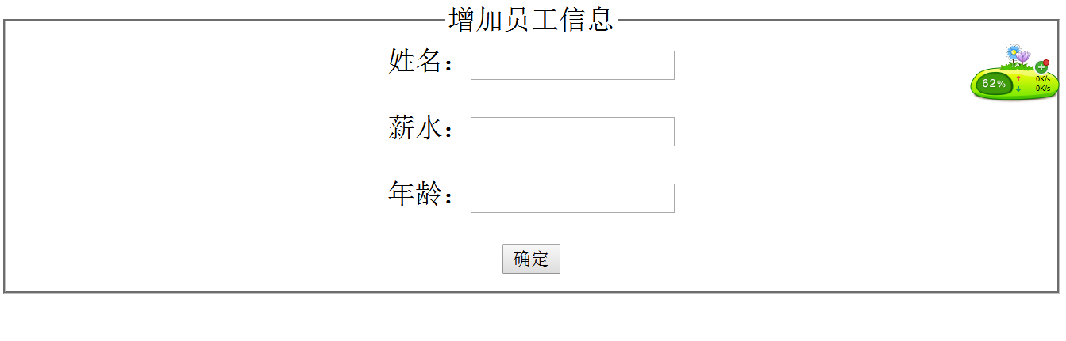
思考实例
创建一个html页面，用于对emp进行增删改操作，设计要求：
添加记录：输入完整信息，添加一条相应记录
删除记录：输入学号，删除相应记录
修改记录：输入完整信息，修改对应学号的记录
Notes:
能否用Statement

Slide 85
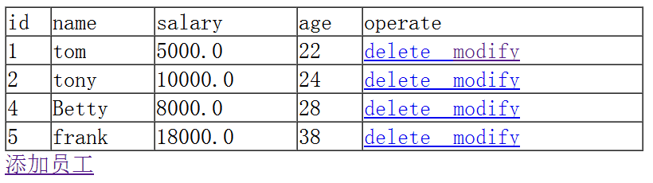
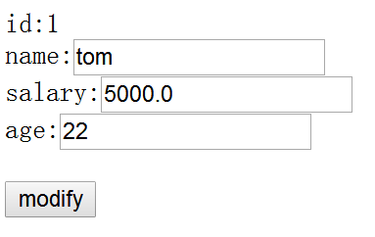
显示员工列表
修改员工信息

Slide 86
Statement的不足
主要用于执行静态SQL语句，即内容固定不变的SQL语句
每执行一次都要对传入的SQL语句编译一次，效率较差
某些情况下，SQL语只是其中的参数有所不同，其余子句完全相同，适用于PreparedStatement
Notes:
登陆 部分条件不同 动态信息

Slide 87
使用PreparedStatement的好处
在JDBC应用中，稍有经验的开发者都不会用Statement，而使用PreparedStatement代替。也就是说，不建议使用Statement来执行SQL语句：
可维护性：虽然用PreparedStatement来代替Statement会使代码多出几行，但这样的代码无论从可读性还是可维护性上来说都比直接用Statement的代码高很多档次
执行效率：每一种数据库都会尽最大努力对预编译语句提供最大的性能优化.因为预编译语句有可能被重复调用，所以在任何时候就可以不需要再次编译而可以直接执行，效率会提高很多
安全性：这也是最重要的一点， PreparedStatement可以有效的防止“注入式攻击”，极大地提高了执行SQL语句的安全性

Slide 88
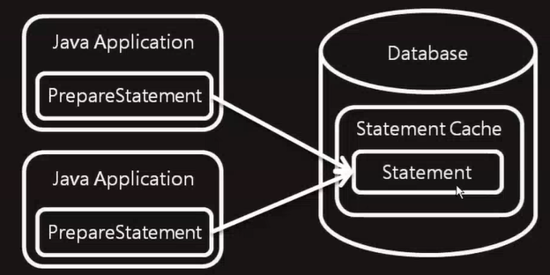
PreparedStatement原理
是接口，继承自Statement
SQL语句提前编译，三种常用方法execute\executeQuery\executeUpdate已被更改，不再需要参数
Notes:
产生一个执行计划，不断传递参数

Slide 89
使用PreparedStatement
JDBC允许用户使用Connection类的prepareStatement()方法为一条预编译语句建立一个PreparedStatement预编译对象，语法格式：
PreparedStatement prepareStatement(String sql,
int resultSetType,int resultSetConcurrency,
int resultSetHoldability)
throws SQLException
第一个形参是带"?"号参数的预编译SQL语句，表示SQL语句中可变动的数据值，具体用法：
Connection con = DriverManager.getConnection(……);
String sql="insert into table values(?,?)";
PreparedStatement pst = con.prepareStatement(sql);
pst.setXXX(1,value);
pst.setXXX(2,value);
int rs=pst.executeUpdate();
准备语句过程
执行语句过程
Notes:
格式化的statement
预编译SQL语句分为两个过程：
准备语句过程：将预编译语句编译成执行计划，SQL语句只需编译一次，供后续多次调用，编写效率高
执行语句过程：对于要多次执行的SQL语句，直接调用编译得到的机器代码段，执行效率高

Slide 90
示例
String sql ="insert into stu(id,name) values(?,?)";
PreparedStatement pst=connection.preparedStatement(sql);
pst.setInt(1,3);
pst.setString(2,"张三");
int rs=pst.executeUpdate();
String sql ="update stu set name=? where id=?";
PreparedStatement pst=connection.preparedStatement(sql);
pst.setString(1,"李四");
pst.setInt(2,3);
int rs=pst.executeUpdate();
String sql ="delete from stu where id=?";
PreparedStatement pst=connection.preparedStatement(sql);
pst.setInt(1,3);
int rs=pst.executeUpdate();
String sql ="select * from stu where id=?";
PreparedStatement ps=connection.preparedStatement(sql);
ps.setInt(1,3);
ResultSet rs=ps.executeQuery();
Notes:
此方法用于动态进行数据库操作，经常使用，必须熟练掌握

Slide 91
添加AddEmp.java 增加员工信息
添加ListEmp.java 显示员工列表
添加DelEmp.java 删除员工信息
添加LoadEmp.java
添加ModiEmp.java 修改员工信息
Notes:
JDBC01/src/case02/AddEmp.java等

Slide 92
补充知识点：重定向
1.什么是重定向
服务器通知浏览器向一个新的地址发送请求
注：可以发送一个302状态码和一个Location消息头（该消息头包含了一个地址，称之为重定向地址），浏览器收到之后，会立即向重定向地址发送请求。
2.如何重定向
重定向之前，容器会先清空response中所有保存的数据
response.sendRedirection(String url);
Notes:
服务器命令浏览器立即去访问下一个servlet
修改前面创建的AddEmp.jave 等 实现重定向
重定向后的代码依然会执行，把当前servlet中所有代码执行完毕后，再进行重定向

Slide 93
3.特点：
1) 任意地址都可以
2) 重定向之后，浏览器地址栏的地址会发生改变

Slide 94
5.数据封装 -- DAO

Slide 95
MVC设计模式
模型（Model)(数据访问逻辑)
(业务逻辑)
封装程序内部的数据状态
封装业务处理方法
内部状态改变时通知视图
最典型的MVC就是
JSP + servlet + javabean
的模式
调用业务方法
和修改数据
数据状态查询
状态改变通知
视图（View）(表示逻辑)
显示模型中的数据
接受模型的数据更新通知
将用户操作传递给控制器
选择视图
控制器（Controller）
接受用户操作
调用模型的业务处理方法
选择相应用户操作的视图
用户操作要求
Notes:
JavaBean组件技术的出现，使得编码量大幅减少，JSP基本只负责显示，不负责业务处理，趋于理想状态
MVC的数据模块和显示模块实现了良好的松耦合，只要他们相互链接的接口保持不变，对其中一个修改不会影响另外一个
所以，采用MVC模式构建的应用系统具有极高的可维护性，可扩展性，可移植性和组件可复用性
MVC全名是Model View Controller，是模型(model)－视图(view)－控制器(controller)的缩写，一种软件设计典范，用一种业务逻辑、数据、界面显示分离的方法组织代码，将业务逻辑聚集到一个部件里面，在改进和个性化定制界面及用户交互的同时，不需要重新编写业务逻辑。

Slide 96
JavaBean组件技术
为了实现代码资源的可重用，开发者们提出了一个“代码组件”的这一概念，也就是JavaBean组件技术。它是将代码(包括其中的属性和方法)进行简单的封装而形成的。
JavaBean是利用Java语言编写的一种组件技术，通过对属性和方法的封装，使得代码成为了一个功能独立、可重复使用、并且可以与其他控件进行通信的组件。
每个JavaBean组件可以实现一个特定的功能，通过合理组织不同功能的JavaBean组件，可以快速生成一个新的应用程序。

Slide 97
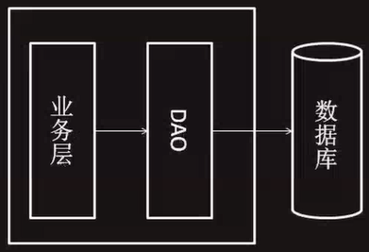
什么是DAO?
DAO(Data Access Object) 数据访问对象
建立在业务层和数据库之间，封装所有对数据库的访问
目的：数据访问逻辑和业务逻辑分开
强调：操作数据库变得面向对象化
Notes:
JAVA精髓面向对象 集合对象 保存用户可以用user实例 对象以及属性
数据库没有面向对象思想，以对象方法访问数据库
DAO其实就是一个类，DAO层其实是一堆类 数据持久层
产生一个中间层，所有用户，给一个集合，集合里有很多对象，把java的对象变为数据库的数据，反过来来也可以
Java业务逻辑不受到数据库的侵袭
一个DAO针对一张表
现在为了插数据都变成了对象 DAO出现的目的是数据库访问面向对象化，实际上是一堆类组成了一个层次
DAO 数据持久层 存硬盘上，长久不变的 JavaBean用来封装数据 DAO提供了和数据库打交互的方法
在 MVC 模式中，Web 用户向服务器提交的所有请求都由控制器接管。接受到请求，控制器负责决定调用哪个模型来进行处理；模型根据用户请求进行相应的业务逻辑处理，并返回数据；最后控制器调用相应的视图来格式化模型返回的数据，并通过视图呈现给用户。
DAO 方便测试

Slide 98
实体类
DAO层需要定义对数据库中表的访问
对象关系映射(ORM:Object/Relation Mapping)描述对象和数据表之间的映射，将java程序中的对象对应到关系数据库的表中
--- 表和类对应
--- 表中的字段和类的属性对应
--- 记录和对象对应
Notes:
实体类表示数据库中一张表
实体类有个特点字段名和属性名一样 没有业务逻辑，只有属性和一些构造方法
工具类（静态方法可直接调用，无需实例化）
DAO类

Slide 99
实例
把前面创建的servlet 中数据访问的代码全部封装，产生DAO层
Notes:
重载（同一方法处理不同类型和不同个数的参数）和重写（父类和子类 ，多态性 同一方法，子类可以继承父类，也可以修改，还可以完全覆盖）
集合 List ArrayList
ArrayList就是传说中的动态数组，ArrayList和LinkList最大不同是储存方式不同 一个是按顺序储存 一个是连接试储存
输入main之后按"alt+/"组合键

Slide 100
6.JDBC高级应用

Slide 101
主要内容
3、连接池
2、查询与分页
1、事务处理

Slide 102
1、事务处理
事务是作为单个逻辑工作单元执行的一系列操作。事务中的所有SQL语句必须被成功执行，则事务才会对数据库产生持久性的影响。这样做能够更好的维护数据的完整性、语义性、持久性。
如果事务中的第n条语句执行出错，表示事务运行失败，则前面的n-1条语句对数据库产生的影响可以撤销(回滚)到事务执行前的初始状态或出错点之前的某个正确状态，最大限度的保证数据的完整性。
Notes:
事务处理在实际开发中尤为重要，例如银行交易、股票交易、网上购物等等，都需要利用事务来保证操作的完整性。
数据库中保证交易可靠的的机制
JDBC中事务是自动提交的，每执行一条DML操作，就会提交事务
事务可以减少IO，减少写的次数，提高写的效率

Slide 103
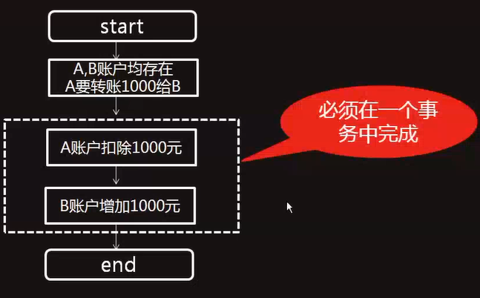

Slide 104
事务执行流程
数据库初始状态
创建一个事务
回滚此次事务
依次执行此次事务的每步操作
失败
成功
提交此次事务
失败
成功
更新后的数据库状态

Slide 105
事务特性ACID
⑴ 原子性（Atomicity）
原子性是指事务包含的所有操作要么全部成功，要么全部失败回滚，因此事务的操作如果成功就必须要完全应用到数据库，如果操作失败则不能对数据库有任何影响。
⑵ 一致性（Consistency）
一致性是指事务必须使数据库从一个一致性状态变换到另一个一致性状态，也就是说一个事务执行之前和执行之后都必须处于一致性状态。
Notes:
事务是数据库的概念
拿转账来说，假设用户A和用户B两者的钱加起来一共是5000，那么不管A和B之间如何转账，转几次账，事务结束后两个用户的钱相加起来应该还得是5000，这就是事务的一致性。

Slide 106
⑶ 隔离性（Isolation）
隔离性是当多个用户并发访问数据库时，比如操作同一张表时，数据库为每一个用户开启的事务，不能被其他事务的操作所干扰，多个并发事务之间要相互隔离。
⑷ 持久性（Durability）
持久性是指一个事务一旦被提交了，那么对数据库中的数据的改变就是永久性的，即便是在数据库系统遇到故障的情况下也不会丢失提交事务的操作。
Notes:
即要达到这么一种效果：对于任意两个并发的事务T1和T2，在事务T1看来，T2要么在T1开始之前就已经结束，要么在T1结束之后才开始，这样每个事务都感觉不到有其他事务在并发地执行。
关于事务的隔离性数据库提供了多种隔离级别，稍后会介绍到。

Slide 107
相关API
-Connection.getAutoCommit():获得当前事务的提交方式，默认为true
-Connection.setAutoCommit():设置当前事务的提交方式，参数是：
true：自动提交 ；false:不自动提交
-Connection. Commit():提交事务
-Connection.rollback():回滚事务

Slide 108
对事务的理解
没有使用事务：
String sql1;
String sql2;
Statement st=conn.createStatement();
int x=st.executeUpdate(sql1);（1）
int y=st.executeUpdate(sql2);（2）
Database Server
(1) sql1
Client application
(2)x
int x=st.executeUpdate(sql1);（1）
int y=st.executeUpdate(sql2);（2）
(3)sql2
(4)y

Slide 109
使用事务：
String sql1;
String sql2;
conn.setAutoCommit(false);
Statement st=conn.createStatement();
int x=st.executeUpdate(sql1);（1）
int y=st.executeUpdate(sql2);（2）
conn.commit();
Database Server
sql1
sql2
Client application
int x=st.executeUpdate(sql1);（1）
int y=st.executeUpdate(sql2);（2）
x
y

Slide 110
JDBC事务处理的程序结构
JDBC在默认情况下，使用事务自动提交模式，它把接收到的每一条SQL操作当作一个事务提交给数据库服务器处理。如果要启动手动事务模式，程序的基本结构如下：
Connection conn=…
try{
conn.setAutoCommot(false);//关闭自动提交
…执行事务处理，即执行SQL语句…
}
catch(SQLException e){
conn.roolback;//事务回滚
}
finally{
conn.commit;//提交事务
…断开数据库连接…
}

Slide 111
JDBC事务回滚方式
JDBC事务回滚主要有两种方式：
(1)一种是回滚所有事务，恢复到事务的初始状态。
回滚所有事务的方法：
conn.rollback()
(2)另一种是回滚部分事务，要事先要定义保存点，发生异常时回滚到指定的保存点处。
定义保存点的方法：
Savepoint spN = conn.setSavepoint();
回滚到保存点的方法：
conn.rollback(spN);
强调一点：该保存点一般位于某条SQL语句执行完毕的后面。

Slide 112
示例：实现银行转账
JDBC01/SRC/Case03/Transaction.java 输入如下代码：
try {
Class.forName("com.mysql.jdbc.Driver");
String url = "jdbc:mysql://localhost:3306/emp";
conn = DriverManager.getConnection(url,"root","123");
conn.setAutoCommit(false);//取消自动提交
String sql = "select name,salary from emp where name ='"+fromUser+"'";
Statement state = conn.createStatement();
rs = state.executeQuery(sql);
if(rs.next()){
double salary = rs.getDouble("salary");
if(Double.parseDouble(money)<salary){
sql = "update emp set salary=salary-"+Double.parseDouble(money)
+" "+"where name ='"+fromUser+"'";
if(state.executeUpdate(sql)>0){//是否成功扣款
sql = "update emp set salary=salary+"+Double.parseDouble(money)
+" "+"where name ='"+toUser+"'";
if(state.executeUpdate(sql)>0){//是否成功添加款项
out.print("完成转帐");
conn.commit();//提交事务
}else{
out.print("无此收款用户");
conn.rollback();//回滚事务到最初
}
}else{
out.print("余额不足");
}
}else{
out.print("无此转账用户");
}
}
state.close();
out.close();
} catch (Exception e) {
// TODO Auto-generated catch block
e.printStackTrace();
}finally{
if(conn!=null){
try {
conn.setAutoCommit(true);
conn.close();
} catch (SQLException e) {
// TODO Auto-generated catch block
e.printStackTrace();
}
}

Slide 113
2.批量处理

Slide 114
3、查询与分页
在实际开发时，我们经常需要将查询的数据进行分页显示，分页显示可以有两种方法：
将查询的结果全部返回给前端页面，再由前端页面来选择显示哪部分数据，这种方法我们就称之为“假分页”，但是遇到返回的数据量很大的情况时，响应效率就会很低下。
将部分查询结果显返回给前端页面，前端页面只需要将返回的数据全部显示出来即可，这种方法我们称之为“真分页”，效应效率会比较高，但是和服务器的交互较多，对服务器的资源占用率相对较高。
具体开发中，使用哪种方式，看实际情况而定，也可以使用专门的工具来测试响应速度，再判断选用哪种方式
Notes:
假分页：从数据库中取出所有的数据，然后分页在界面上显示。访问一次数据库，但由于选择的数据量比较大，所以第一次花费时间比较长，但之后每一页的显示都是直接、快速的，避免对数据库的多次访问。
真分页：确定要显示的数量和内容，然后每次都去数据库取出该少量数据，优点是数据量小，缺点是访问数据库频繁。
综上:如果数据量较小，使用假分页的效果会更优，如果数据量庞大，使用真分页的效果更优。

Slide 115
示例
分页显示数据库中雇员表的全部记录：
设计要求：
1、每页显示m条记录
2、动态生成n个超链接，n=(总记录数\10)+1，用于表示页数
3、点击不同页数的超链接，显示响应记录

Slide 116
示例：假分页查询
Statement state = conn.createStatement();
String sql = "select 部门,员工编号,姓名 from 员工表 ";
ResultSet rs = state.executeQuery(sql);
rs.last(); //移到最后一行
int rowCount = rs.getRow(); //得到当前行号，也就是记录数
rs.beforeFirst(); //如果还要用结果集，就把指针再移到初始化的位置
rs.absolute((Integer.parseInt(page)-1)*Integer.parseInt(pageSize)+1);//定位记录数，不能为0
for(int i=0;i<Integer.parseInt(pageSize);i++){
String depart = rs.getString(1);
String num = rs.getString(2);
String name = rs.getString(3);
out.print(depart+" "+num+" "+name+"<br>");
rs.next();
Notes:
Case05/FalsePage.java
有兴趣的同学，自行编写代码，生成N个超链接

Slide 117
ResultSet相关方法
返回类型 方法名称 作用
boolean next() 将光标从当前位置向下移动一行,也
就是读取下一行
boolean previous() 将光标从当前位置向上移动一行,也
就是读取上一行
int getRow() 得到光标当前所指定的行号
boolean absolute() 光标移动到row指定的行
boolean last() 将光标指向结果集末尾
void beforeFirst() 将光标移到第一行前

Slide 118
示例：真分页查询
Statement state = conn.createStatement();
String sql = "select 部门,员工编号,姓名 from 员工表 limit "+(Integer.parseInt(page)- 1)* Integer.parseInt(pageSize)+","+Integer.parseInt(pageSize);
//limit 定位从0开始
ResultSet rs = state.executeQuery(sql);
while(rs.next()){
String depart = rs.getString(1);
String num = rs.getString(2);
String name = rs.getString(3);
out.print(depart+" "+num+" "+name+"<br>");
}
Notes:
Case05/TruePage.java

Slide 119
练习
1、给页面增加一个下拉列表，在列表选项中选择每页的记录数
2、动态生成N个超链接，实现到各页面的跳转。思考：N为多少

Slide 120
4、连接池技术
前面提到Java通过JDBC技术访问数据库的基本模式是：加载JDBC驱动程序——创建数据库连接——执行SQL语句——返回查询结果——关闭连接。
当对数据库的访问不是很频繁时，可以在每次访问数据库时建立一个连接，用完之后关闭。但是，对于一个复杂的数据库应用，频繁的建立、关闭连接，会极大的减低系统性能，造成瓶颈。
如果使用数据库连接池来达到连接资源的共享，那么数据库的连接就可以高效、安全的复用，从而很好的解决了性能问题。
Notes:
连接池是在一个集合对象中存储一定数量的数据库连接对象。使用连接池技术的优点：
节省服务器相应时间
减少服务器开销
提高数据库的访问效率
提高数据库连接的重用率
解决了数据库对连接数量的限制
一次数据库访问对应一个物理连接，每次操作数据库都要打开，关闭该物理连接，系统性能严重受损

Slide 121
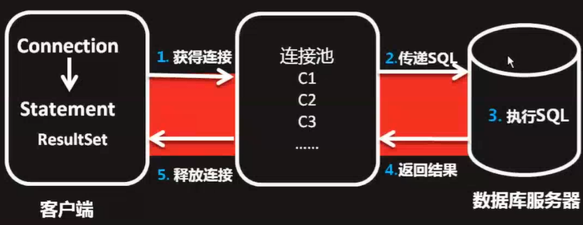
连接池原理

Slide 122
DBCP连接池原理
DBCP
Connection
Connection
Connection
Connection
Connection
User
Servlet
DAO
DB
User
用从连接池获得的连接与数据库通信
User
Notes:
DAO(Database Access Object)数据库操作对象
DBCP(Database Connection Pool)数据库连接池

Slide 123
具体实施办法
预先创建一定数量的连接，存放在连接池中
当程序请求一个连接时，连接池为该请求分配一个空闲连接，而不是去建立新连接；当程序用完连接后，该连接将返回连接池，而不是直接释放
当连接池的空闲连接的数量达到下限时，连接池将根据管理机制追加创建一定数量的连接；达到上限时，连接池将释放一定数量的连接
值得注意的是：每次用完connection时，要及时调用Connection对象的Close()或Dispose()来显式关闭连接以便连接能及时返回连接池；若隐式关闭，则连接有可能不会添加或返回连接池
Notes:
连接池的缺点：
可能存在多个与数据库保持关联但从未被使用过的连接，浪费了服务器的资源
开发者需要准确估算系统需要提供的最大数据库连接数量，而这一点很难把握

Slide 124
连接池中连接的释放与使用原则
应用启动时，创建初始化数目的连接
当申请时无连接可用或者达到指定的最小连接数，按增量参数值创建新的连接
为确保连接池中最小的连接数的策略
动态检查 静态检查
按需分配，用完归还，超时归还

Slide 125
JDBC 2.0提供了javax.sql.DataSource接口，负责与数据库建立连接。所以，在开发具体项目时，我们没有必要自己编写数据库连接池，直接使用现成的组件就可以了。
DataSource由容器对象(如Tomcat)提供，不需要创建实例来获取，只需要利用JNDI来获得对DataSource对象的引用就可以了。
Notes:
JNDI(Java Nameing and Directory Interface)Java命名与目录接口

Slide 126
数据库连接池的主要操作
（1）建立数据库连接池对象（服务器启动）。 （2）按照事先指定的参数创建初始数量的数据库连接（即：空闲连接数）。 （3）对于一个数据库访问请求，直接从连接池中得到一个连接。如果数据库连接池对象中没有空闲的连接，且连接数没有达到最大（即：最大活跃连接数），创建一个新的数据库连接。
Notes:
JNDI（Java Naming and Directory Interface），Java命名和目录接口，其对应于J2SE中的javax.naming包。
这个JNDI的作用在于，可以将一个Java对象放在容器(JNDI容器)中，并为存储的这个对象取一个名称，如果某个程序的方法要想获得这个对象，则使用JNDI并通过存储的名称检索即可获得。例如这个JNDI接口定义了Context接口，这是命名服务执行查询的入口，其lookup方法则为检索JNDI容器中的对象。对于Context来说，又代表了一个web应用，后面我们就会知道这两者的羁绊了。
使用Tomcat服务器内置的数据库连接池的局限在于，一是这个工程必须是web工程，而不能是一般的Java工程；二是我们必须在服务器启用之前就要将数据库连接池配置好，这就要看情况了，如果我们在启用Tomcat之前没配置数据库连接池的话，那么后面的web应用一般也就不会使用内置的数据库连接池了，毕竟一般服务器不会随便停用。其实要想使用Tomcat内置的数据库连接池，也很简单，就将数据库的驱动jar包(例如mysql-connector-java-5.1.37.jar)放置在Tomcat的【lib】目录下。

Slide 127
（4）存取数据库。 （5）关闭数据库，释放所有数据库连接（此时的关闭数据库连接，并非真正关闭，而是将其放入空闲队列中。如实际空闲连接数大于初始空闲连接数则释放连接）。
Notes:
<context>标签以及name和docBase属性
path:指定访问该Web应用的URL入口。
docBase:指定Web应用的文件路径，可以给定绝对路径，也可以给定相对于<Host>的appBase属性的相对路径，如果Web应用采用开放目录结构，则指定Web应用的根目录，如果Web应用是个war文件，则指定war文件的路径。(指定项目所在地址)
reloadable:如果这个属性设为true，tomcat服务器在运行状态下会监视在WEB-INF/classes和WEB-INF/lib目录下class文件的改动，如果监测到有class文件被更新的，服务器会自动重新加载Web应用。

Slide 128
Tomcat下jndi的三种配置方式
tomcat配置jndi有全局配置和局部配置。大致的有以下三种配置方式：
第一种：全局配置
1）在tomcat的conf文件夹下的context.xml配置文件中加入定义
2)在项目的web.xml中加入资源引用
3)通过java的jndi就可以测试了
InitialContext initC = new InitialContext(); DataSource ds = (DataSource)initCtx.lookup(“java:comp/env/name属性值");
Connection conn = ds.getConnection();
Notes:
其中res-ref-name值要和context.xml的name值一致。

Slide 129
第二种：局部配置(不推荐)
1）在tomcat的server.xml的<host>标签内，添加
其他配置同第一种方式。
第三种：局部配置
1）在项目的META-INF下面新建context.xml。加入定义
其他配置同第一种方式。

Slide 130
示例：定义连接池
（1）配置Tomcat根目录下的 \conf\context.xml文件，在<Context>中添加代码：
<!--Resource 设置数据库连接池的核心-->
<!--name数据源名字,auth验证方式,type资源类型 -->
<Resource
name="case03/conPool"
auth="Container"
type="javax.sql.DataSource"
initsize = “10”
maxActive="100"
maxIdle="30"
minIdle = “10”
maxWait="10000"
username="root"
password="123"
driverClassName=“com.mysql.jdbc.Driver"
url="jdbc:mysql://localhost:3306/emp"
/>
auth：数据源管理者，有两个值：
Container：由容器创建和管理数据源
Application：由web应用来创建和管理数据源
Name：数据源JNDI名
type：数据源类型
maxIdle：连接池中处于空闲状态的数据库连接最大数目，0表示不受限制
maxWait：当连接池中没有处于空闲状态的数据库连接时，请求数据库连接的请求的最长等待时间(单位毫秒)，若超时则抛出异常，-1表示不受限制，即无限等待
maxActive：连接池中处于活动状态的数据库连接最大数目，0表示不受限制
username：连接数据库的用户名
password：连接数据库的密码
driverClassName：连接数据库的驱动
url：连接数据库的路径
Notes:
注意：
此方法是做服务器的全局设置，要先将mysql-connector-java-*.jar包放到\tomcat\lib中
如果只对该应用程序做设置，配置代码放在修改项目工程目录下 WebRoot/META-INF/context.xml中
maxIdle 最大闲置连接数
Initsize 初始连接数
Context 一定要注意大小写

Slide 131
修改项目中web.xml
（2）修改项目工程目录下的WebRoot/WEB-INF/web.xml 文件,在<web-app>中添加代码：
<resource-ref>
<description>Connection Pool</description>
<!-- 数据源名字 和上面配置中数据源的名字一致-->
<res-ref-name>case03/conPool</res-ref-name>
<!-- 数据源类型 -->
<res-type>javax.sql.DataSource</res-type>
<res-auth>Container</res-auth>
<res-sharing-scope>Shareable</res-sharing-scope>
</resource-ref>
Notes:
resource-ref元素用于指定对外部资源的servlet引用的声明
● res-ref-name是资源工厂引用名的名称。该名称是一个与java:comp/env上下文相对应的JNDI名称，并且在整个Web应用中必须是惟一的。 ● res-auth表明：servlet代码通过编程注册到资源管理器，或者是容器将代表servlet注册到资源管理器。该元素的值必须为Application或Container。 ● res-sharing-scope表明：是否可以共享通过给定资源管理器连接工厂引用获得的连接。该元素的值必须为Shareable(默认值)或Unshareable。
res-type 表明： 指定所引用资源的类名字，与<Resource>元素中的type属性对应

Slide 132
测试（servlet）
InitialContext initC = new InitialContext();
DataSource ds = (DataSource)initC.lookup("java:comp/env/case03/conPool");
conn = ds.getConnection();
st = conn.createStatement();
rs = st.executeQuery("select * from emp");
while(rs.next()){
String name = rs.getString(2);
double salary = rs.getDouble(3);
int age = rs.getInt(4);
out.print(name+" "+salary+""+age+"<br>");
}
out.print("<br/>");
out.close();
Notes:
JDBC01/src/case03/DBCP.java
此类是执行命名操作的初始上下文。 ;就能获取上下文 context
java:comp/env 是环境命名上下文（environment naming context（ENC）），是在EJB规范1.1以后引入的，引入这个是为了解决原来JNDI查找所引起的冲突问题，也是为了提高EJB或者J2EE应用的移植性。 ENC是一个引用，引用是用于定位企业应用程序的外部资源的逻辑名。引用是在应用程序部署描述符文件中定义的。在部署时，引用被绑定到目标可操作环 境中资源的物理位置（JNDI名）。使用ENC是把对其它资源的JNDI查找的硬编码解脱出来，通过配置这个引用可以在不修改代码的情况下，将引用指向不 同的EJB(JNDI)。

Slide 133
5.Properties 配置文件
在我们平时写程序的时候，有些参数是经常改变的，而这种改变不是我们预知的。信息就不能写死在程序里，用配置文件来解决。
各种语言都有自己所支持的配置文件类型。在Java 中，Java 支持的是.properties 文件的读写。JDK 内置的java.util.Properties 类为我们操作.properties 文件提供了便利。
Notes:
比如说我们开发了一个操作数据库的模块，在开发的时候我们连接本地的数据库那么IP ，数据库名称，表名称，数据库主机等信息是我们本地的，要使得这个操作数据的模块具有通用性，那么以上
FileInputStream BufferedReader br.readLine

Slide 134
利用properties类读取配置文件
Step 1
在对应路径下新建properties文件
注：配置文件通常与使用它的类放在一起
Step 2
新建properties类的实例
Properties prop = new Properties()
Step 3
创建配置文件输入文件流
InputStream is = DBUtil.class.getClassLoader().
getResourceAsStream("util/config.properties");
Notes:
所有的引用数据类型（类-类型）的类名、基本数据类型都可以通过.class方式获取其 Class对象
Class对象是一个特殊的对象，是用来创建其它对象的对象（这里的其他对象就是指：java类的实例）。其实Class对象就是java类编译后生成的.class文件，它包含了与类有关的信息。
getClassLoader()：取得该Class对象的类装载器 类装载器负责从Java字符文件将字符流读入内存，并构造Class类对象，通过它可以得到一个文件的输入流
Class.getClassLoader.getResourceAsStream(String path) ：默认则是从ClassPath根下获取，path不能以’/'开头，最终是由ClassLoader获取资源。src

Slide 135
Step 4
从属性文件对应的文件流中加载属性列表到properties对象中
prop.load()
Step 5
获取属性值
prop.getProperty()

Slide 136
(1)如何建立配置文件
在对应路径中 new -- file-- *.properties
Notes:
配置文件 properties文件 以行为单位 每行都是key=value 不要加空格 trim
#开头表示注释

Slide 137
(2)Properties类
Properties类是使用一种键值对的形式来保存属性集。不过Properties有特殊的地方，就是它的键和值都是字符串类型。
Notes:
专门用来读取properties文件 以Ｍap形式读取

Slide 138
Load()方法
load(InputStream inStream)
这个方法可以从.properties属性文件对应的文件输入流中，加载属性列表到Properties类对象
Notes:
加载后，可以根据文本文件中的key，读取value
FileInputStream是字节流, FileInputStream的构造方法需要指定文件的来源
FileInputStream是Java语言中抽象类InputStream用来具体实现类的创建对象。FileInputStream可以从文件系统中的某个文件中获得输入字节，获取的文件可用性取决于主机环境。
FileInputStream的构造方法需要指定文件的来源，通过打开一个到实际文件的连接来创建一个FileInputStream，该文件通过文件系统中的 File 对象 file 指定。

Slide 139
getProperty()
获取属性信息

Slide 140
Hash map
Notes:
java.io.BufferedReader和java.io.BufferedWriter类各拥有8192字符的缓冲区。当BufferedReader在读取文本文件时，会先尽量从文件中读入字符数据并置入缓冲区，而之后若使用read()方法，会先从缓冲区中进行读取。如果缓冲区数据不足，才会再从文件中读取，使用BufferedWriter时，写入的数据并不会先输出到目的地，而是先存储至缓冲区中。如果缓冲区中的数据满了，才会一次对目的地进行写出。

